Slide 1
黴菌PK大賽---藍綠對抗賽

Slide 2
實驗設計:
材料:
1.馬鈴薯培養基
2.青、黃綠黴菌
3.奇異筆
4.夾鏈袋
5.沾濕的衛生紙
實驗方法:
(1)將事先製作完成的馬鈴薯培養基取出，翻至背面，
用奇異筆在中間位置畫一條線，分成兩半。
(2)使用接種環將青、黃綠黴菌塗滿於培養基中(兩邊
各一種黴菌)。
(3)塗完後，將培養基和沾濕的衛生紙放入夾鏈 袋內
(不密封)，即可進行觀察記錄1~5天。
(4)進行觀察時，需觀察兩種黴菌的哪種強、哪種弱。
接種過一種黴菌的接踵還，不可再接種另一種黴
菌除非還要接種同一種黴菌，不然必須要換一支
新的接種還。

Slide 3
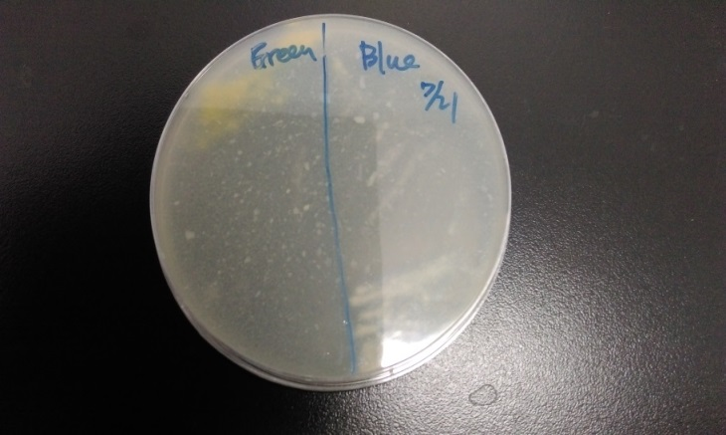
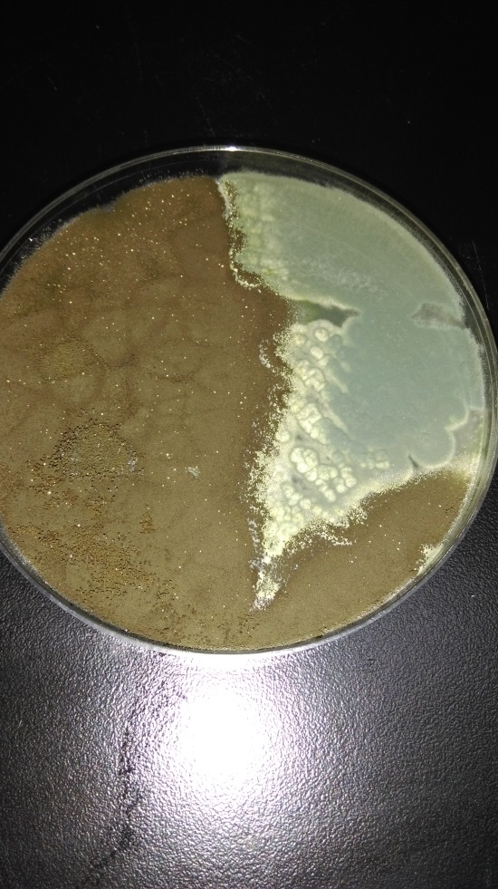
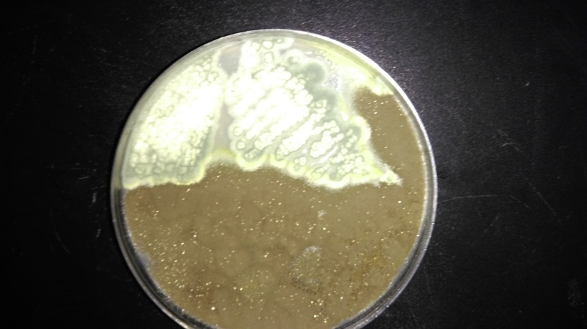
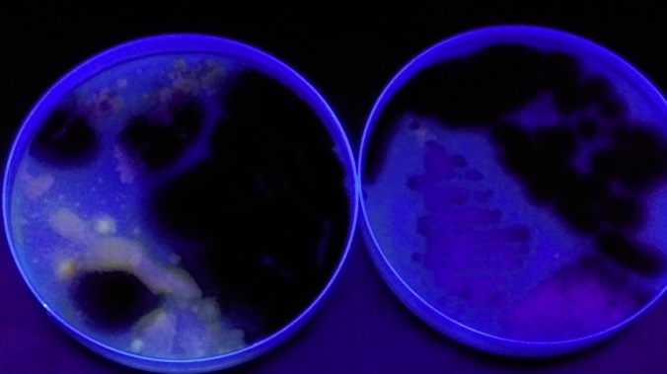
藍綠對抗賽(馬鈴薯)
1天
3天
4天
照紫外光
5天

Slide 4
發現：
黃綠黴菌與青黴菌生長前緣接觸後，相持一天，在第五天時，黃綠黴菌菌落前緣越過青黴菌繼續長，顯示兩種黴菌共同生長時，黃綠黴菌是優勢黴菌。

